Slide 2
WCF – .NET4.0中的新功能
DEV320
姓名 薛敏敏 熊炜
职务 项目经理 软件开发工程师
公司 微软中国研发集团服务器及开发工具事业部

Slide 3
议程
WCF4.0概述
WCF4.0 – 简化的配置
WCF4.0 – WCF基于WS-Discovery的服务发现机制
WCF4.0 – 路由服务
WCF4.0 – 对REST的进一步支持
小结

Slide 4
关于WCF4.0
WCF4.0给我们带来：
简化的开发体验
更多的新功能
WCF3.5应用的无缝升级

Slide 5
WCF4.0的新功能
简化的配置
支持WS-Discovery发现服务
路由服务
对REST的进一步支持

Slide 6
WCF4.0 – 简化的配置
DEV320

Slide 7
简化的配置
缺省的服务配置
缺省的绑定和行为 – 实现配置的继承
标准终结点 – 配置化繁为简
更方便的运行服务
<services>变成可选的 – 无配置文件的WCF服务成为可能
.svc文件变成可选的 – 简化部署

Slide 8
演 示
演示名称 简化的配置

Slide 9
WCF4.0 – 基于WS-Discovery的服务发现机制
DEV320

Slide 10
WCF基于WS-Discovery的服务发现机制
动机
应用的动态化和组合化趋势
应用组件的多样化
发现现有的服务成为一个挑战

Slide 11
WCF基于WS-Discovery的服务发现机制
基于WS-Discovery标准
框架层组件 – 帮助构建基于服务发现的丰富应用
客户端
服务
代理
查询服务
回应查询
回应查询
侦听服务宣告
服务宣告
侦听服务宣告

Slide 12


点对点方式发现服务
定位
发货处理服务
定位
订货服务
订货服务
WCF 客户端应用
发货处理服务
帐单服务

Slide 13
托管方式发现服务
发货处理服务
定位
帐单服务
帐单服务
发现代理
找到
宣告
帐单服务
发货处理服务
WCF 客户端应用

Slide 14
WCF服务发现 – 客户端操作
根据指定的条件(Criteria)寻找对应的服务
服务契约(Service Contract)
范围(Scope)
扩展(Extensions)
采用动态的终结点(Dynamic Endpoint)
在客户端实现接收服务宣告功能

Slide 15
WCF服务发现 – 服务端操作
确保服务可以被发现
允许服务侦听和回应Discovery消息
服务发布功能
定制处理
指定哪些终结点可以被发现
在终结点上添加范围(Scope)信息
扩展(Extensions)

Slide 16
演 示
演示名称 基于WS-Discovery的服务发现机制

Slide 17
WCF基于WS-Discovery的服务发现机制
采用WCF的服务发现机制的应用将具有：
低维护成本
高健壮性
良好的扩展性

Slide 18
WCF4.0 – 路由(Routing)服务
DEV320

Slide 19
为什么需要中间层服务?
服务的聚合
服务版本管理
协议转换
应用负荷的分担
服务总线

Slide 20
中间层服务的挑战
实现中间层服务需要考虑到:
事务管理
安全性
错误处理
广播或单播
动态环境
可靠性和性能等

Slide 21
WCF路由服务的功能
基于内容的路由
MessageFilters
MessageFilterTable
协议转换
WCF的标准绑定
错误处理
通信异常和超时处理
出错时的重定位 – “如果失败,往哪儿重发”
动态更新配置
由事件驱动的规则/目的地重新配置
不会干扰正在处理中的消息和会话

Slide 22
示例：错误处理和协议转换
计算器服务
计算器客户端
路由
服务
备份
服务
Http
Net.Tcp

Slide 23
演 示
演示名称 路由服务

Slide 24
WCF4.0 – 对REST的进一步支持
DEV320

Slide 25
WCF REST 新功能
进一步的缓存支持:
声明式缓存 [AspNetCacheProfile]
Conditional GET & PUT
更灵活的格式选择:
自动 XML/JSON 切换
指定格式
更方便服务的调用:
帮助页
简化编程:
WebFaultException

Slide 26
演 示
演示名称 REST的新功能

Slide 27
小结
WCF4.0
简化的配置
更多的功能

Slide 28
疑问和解答

Slide 29


参考资源
团队博客:
http://blogs.msdn.com/wcftoolsteamblogcn
学习和下载：
WCF 3.x: http://msdn.microsoft.com/wcf
WCF 4: http://msdn.microsoft.com/wcf/future
欢迎提交疑问：
http://social.msdn.microsoft.com/forums/en-US/wcf
http://social.msdn.microsoft.com/Forums/en-US/wcfprerelease
欢迎提供建议：
https://connect.microsoft.com/wcf

Slide 31
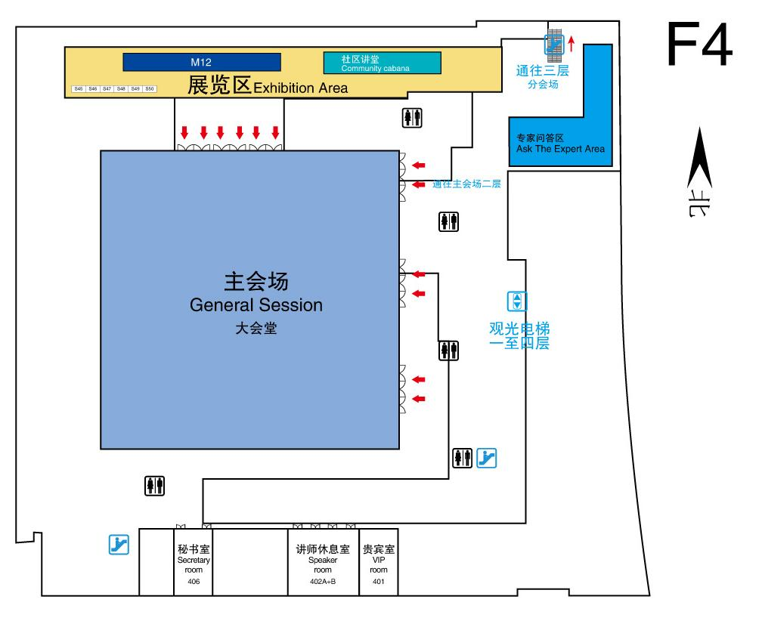
专家问答区 (F4) 本课程结束后，我们将在接下来的70分钟内于4层专家问答区与您交流答疑

Slide 32



Beta 2 NOW!
http://www.microsoft.com/visualstudio
公开下载已经启动！
高度集成与易于使用
支持热门的 Windows 7 和 SharePoint 2010
多项创新技术的互操作性（Silverlight 和 Windows Presentation Foundation 的控件、ASP.NET MVC、和多核开发）
强化 C++ 与 Java Script的程序编写
团队开发与软件质量
内建Scrum的敏捷开发流程模版
完美结合团队成员、流程与工具
最新虚拟化技术的软件测试功能Test Lab Management
为程序员开启全新的机会
云运算
RIA高交互的互联网应用
移动与嵌入式装置
Notes:
ALM
Agile Support
UML/DSL Modeling Strategy
Test Lab Management / Microsoft Test
ASP.NET 4
AJAX 4, Dynamic Data, Model View Controller, WebForm
.NET 4.0
CLR 4.0, C# 4.0, VB 10, Dynamic Lang,
Entity Framework
Parallel Programming
WPF v4 vs. WinForm ?
WF, WCF (REST)
C++ Support / Win7 MFC
Embedded Support
SharePoint
RIA

Slide 33
与微软开发工具团队交流
倾听心声～与微软开发工具团队对谈
时间：
第一场：11/6（五） 14:25 – 15:10
第二场：11/7（六）10:50 – 11:35
地点：四层专家交流区
微软开发工具展台
地点：三层M10展台
填写展位问卷资料赠送限量纪念品！
洞察软件商业价值～与开发工具市场经理对谈
时间：
11/7（六）15:30 – 16:00
地点：三层微软展台

